Slide 1
Workshop guide
Facilitator:
Read notes to prepare. See English file.
Amend slides if needed.
Ready the family-facing materials.
Display slide 2 as families arrive.
Welcome At-Home Reading Coach

Slide 2
مرحبًا بمدرب القراءة في المنزل

Slide 3
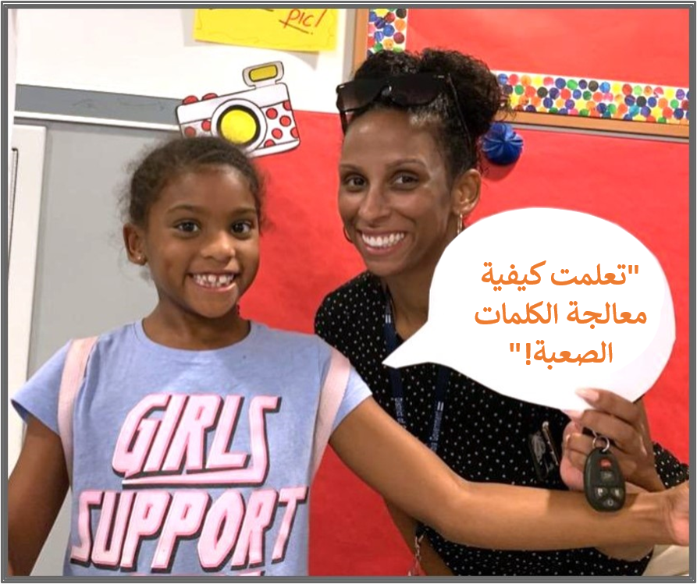
جدول الأعمال
الترحيب
نصيحة للقراءة
وقت الممارسة
التفكُّر والمستجدات

Slide 4
توجيهات ورشة العمل
كن مستعدًا.
كن حاضرًا.
كن مهذبًا.
اطرح أسئلة.

Slide 5
القراءة في المنزل تساعد على
القراءة معك تعني أن طفلك يتدرب على القراءة بصورة أفضل.
القراءة في المنزل تزيد من مقدار الوقت الذي يتدرب فيه طفلك.

Slide 6
موارد لك
مادية:
Springboard Connect أو خطة عمل الطالب
الكتب
تذكيرات لما تعلّمته هنا
معنوية:
الدعم من هذا المجتمع المحلي
شراكة عمل مع معلم طفلك
الممارسة المدعومة

Slide 7
مرحبًا بمدرب القراءة في المنزل
1
2
3
اطرح أسئلة للتحمس حول الكتاب.
اطرح أسئلة حول الكلمات في الكتاب.
إجراء المحادثات فحسب هو أسلوب مثبت فعاليته لزيادة مفردات طفلك.
اطرح أسئلة حول ما يحدث في الكتاب.
اطرح أسئلة حول كيفية قراءة الكتاب مثل راوي القصص.
4

Slide 8
تفقد مصطلحات معرفة القراءة والكتابة
القراءة بوتيرة جيدة، وقراءة الكلمات مجمعة في جمل وبسلاسة، والقراءة بمشاعر، والقراءة كما لو كنت تتحدث.
تحدث مثل راوي قصص

Slide 9
اطرح أسئلة للتحمس حول الكتاب
عندما تفكر فيما يمكن أن يحدث في كتابٍ ما، فإنك تقوم بالتنبؤ.
في رأيك، عمّ سيدور هذا الكتاب؟ ما الذي في الكتاب يجعلك تعتقد ذلك؟
من برأيك سيكون الشخصية الرئيسية في هذا الكتاب؟
ما هو الأمر الوحيد الذي قد يحدث في هذا الكتاب؟ لماذا تعتقد ذلك؟
للكتب غير الخيالية اسأل: ما الذي ستتعلمه في رأيك؟

Slide 10
اطرح أسئلة حول الكلمات في الكتاب
تحتوي هذه الكلمة على بعض الحروف والأصوات التي كنا نعمل عليها. ماذا ترى في هذه الكلمة؟
لقد لاحظت كلمة ______. ماذا يمكنك أن تخبرني عن هذه الكلمة؟
ما الذي قد تعنيه هذه الكلمة في رأيك؟
يعتبر التحدث عن الكلمات أمرًا رائعًا لبناء المفردات.
يمكنك أيضًا طرح أسئلة حول الكلمات مثل، "هل سمعت هذه الكلمة من قبل؟"

Slide 11
اطرح أسئلة حول ما يحدث في الكتاب
إن التحدث عن الكتب هي طريقة رائعة لمساعدة طفلك على أن يصبح قارئًا أفضل.
عم كان يدور هذا الكتاب؟ لماذا تقول ذلك؟ أرني في الكتاب.
ماذا ستفعل لو كنت في هذه القصة؟ لماذا؟
ماذا تعلمت من هذا الكتاب؟ أين تعلمت ذلك؟
تابع بطرح سؤال "لماذا؟" لإبقاء المحادثة مستمرة.

Slide 12
اطرح أسئلة حول كيفية القراءة مثل راوي القصص
الآن بعد أن عرفت الكلمات، هل يمكنك إعادة قراءة ذلك لجعله يبدو أكثر سلاسة؟
هل يمكنك إعادة قراءة ذلك لتبدو وكأنك تتحدث؟
استمع وأنا أعيد قراءة هذا الجزء. ماذا تسمع؟
تساعد القراءة مثل راوي القصص طفلك على فهم ما يقرؤه.

Slide 13
الأسر التي تتحدث لغات متعددة
اقرأ جنبًا إلى جنب مع الاستماع إلى كتاب صوتي
استخدم هذا مع الكتب بأي لغة
ناقش موارد تعليم القراءة والكتابة في المجتمع

Slide 14
القراءة = محادثة (من مرحلة الروضة إلى الصف الأول)
في رأيك، عمّ سيدور هذا الكتاب؟ لماذا؟
ما الذي تعتقد أنه سيحدث بعد ذلك؟ ما الذي في الكتاب يجعلك تعتقد ذلك؟
هل يمكنك إعادة سرد ما حدث في هذه الصفحة؟
بأي حرف تبدأ تلك الكلمة؟

Slide 15
القراءة = محادثة (من الصف الثاني إلى الصف الثالث)
ما الذي قد تتعلمينه في هذا الكتاب في رأيك؟ لماذا؟
هل ترين أي تركيبات أحرف تعرفينها في هذه الكلمة؟
دعينا نعيد قراءتها مرة أخرى. هل يمكنك قراءة الكلمات في عبارات وبسرعة أكبر؟

Slide 16
وقت التدرب
اطرح أسئلة للتحمس حول الكتاب.
1
استدعني عندما يكون لديك سؤال!
اطرح أسئلة حول الكلمات في هذا الكتاب.
2
اطرح أسئلة حول ما يحدث في الكتاب.
3
اطرح أسئلة حول كيفية قراءة الكتاب مثل راوي القصص.
4

Slide 17
تأمل
هل لديك أي أسئلة بشأن النصيحة الخاصة بالقراءة؟
تحدث مع طفلك واسأله: هل نحن مستعدون لتجربة هذه النصيحة الخاصة بالقراءة في المنزل؟
يرجى مشاركة طريقة القيام بذلك في المنزل.
سيساعد سؤالك شخصًا آخر في الغرفة.

Slide 18
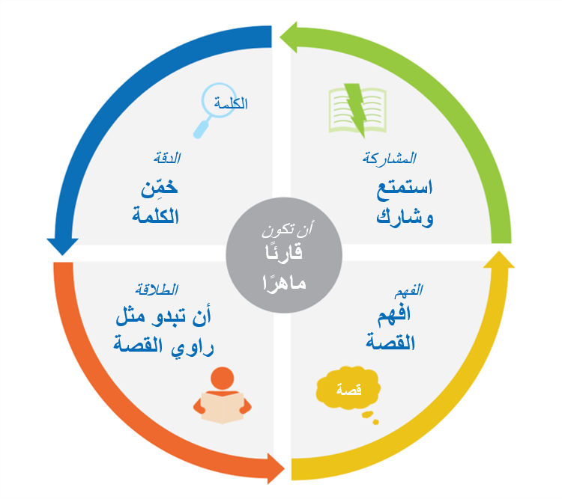
ما هي القراءة الجيدة؟
نصيحة اليوم والأسئلة التي تطرحها تساعد طفلك على تعلم مهارات القراءة!

Slide 19
يرجى تقديم الآراء والملاحظات
مساهماتك تحسّن وقتنا معًا.

